Slide 1
Интерактивный плакат “Я расскажу вам сказку”
государственное бюджетное общеобразовательное учреждение Самарской области основной общеобразовательной школы №11 города
Новокуйбышевска городского округа Новокуйбышевск Самарской области
структурное подразделение «Детский сад «Колокольчик»
Воспитатель: Дормидонтова Людмила Валерьевна

Slide 2
Ход использования интерактивного плаката:
1.Обьяснения детям: “Сегодня вы сами придумаете сказку. На экране появится две картинки с разными изображениями. Надо выбрать одно. Описать его. Что или кто это? Что может здесь произойти с героем?”
2. Ребенок выбирать первое изображение. Рассказывает, что видит, придумывает сюжет. При первом составление сказки помогает педагог придумать сюжет. Дальше наводим курсором на выбранное изображение, и появляется следующий слайд и т.д. Сказка будет получаться всегда по- разному так, как разные герои «прикреплены» к разным слайдам. Может ребенок попасть на один и тот же слайд. Педагог должен помочь ребенку выбрать новое изображение. В итоге ребенок выйдет на конец сказки.

Slide 3
Сейчас, ты сам придумаешь сказку

Slide 4
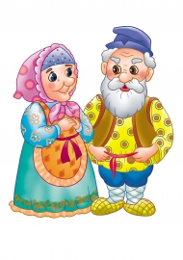

Slide 5
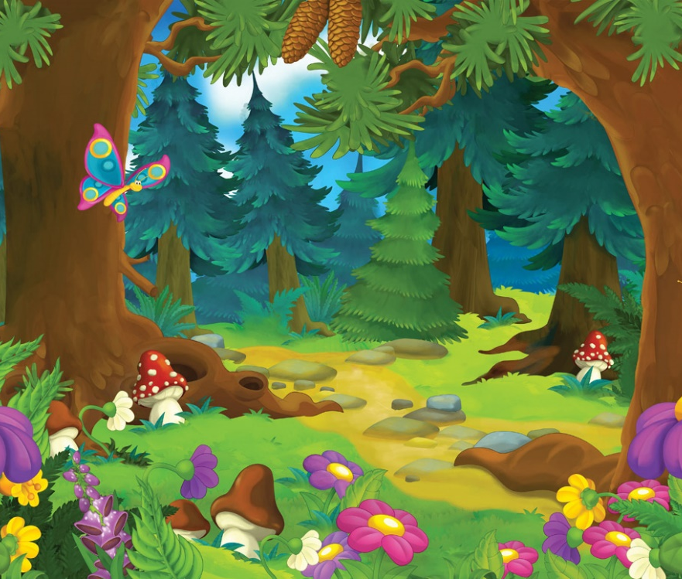

Slide 6
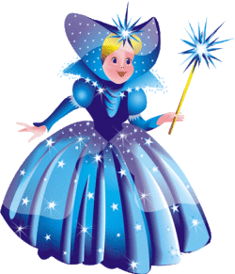

Slide 8
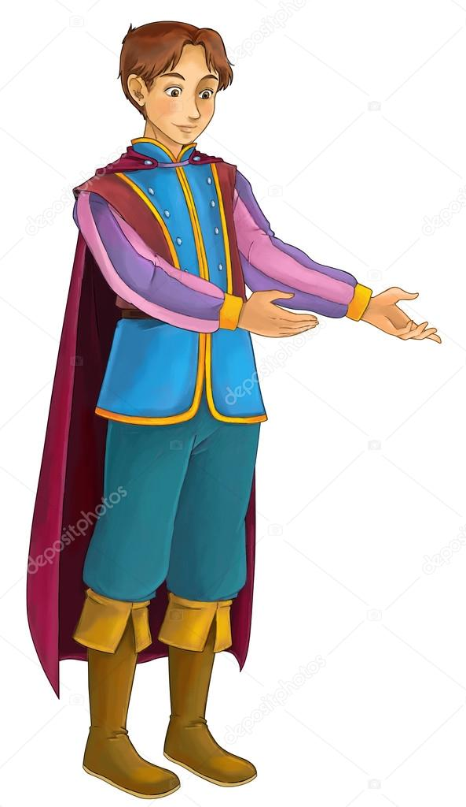
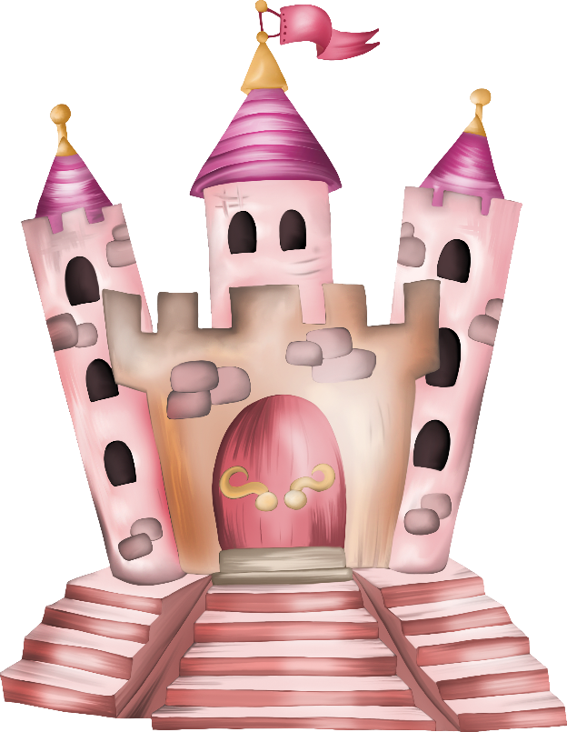

Slide 9
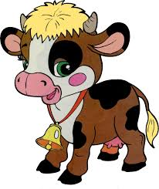

Slide 10
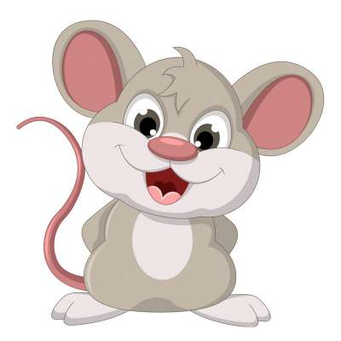

Slide 14
